Slide 1
Demo 2 Juni
Kelompok 5 :
Christoper Andrew
Alifiannisa Alyahasna Wighneswara
Muhammad Yusuf Mukharom
Muhammad Ilham Indianto
Carlo Win Marshal
Raja Permata Boy
Notes:
Demo 2 Juni 2020, Program Jaringan D, Kelompok 5

Slide 2
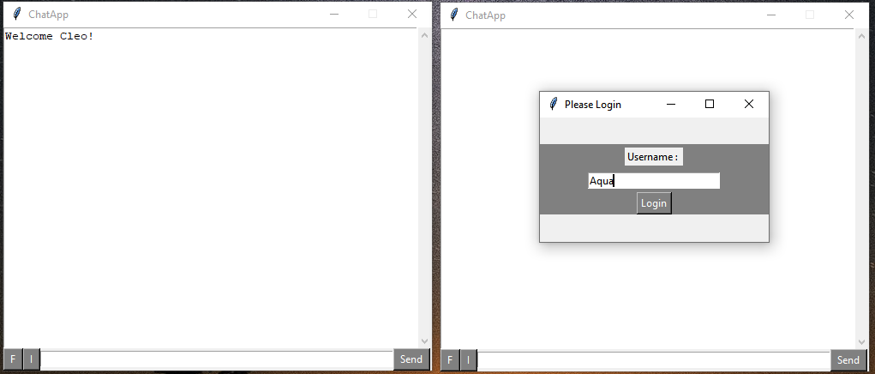
Target tercapai
Perbaikan GUI
Notes:
User akan melakukan penamaan username pada saat membuka aplikasi.

Slide 3
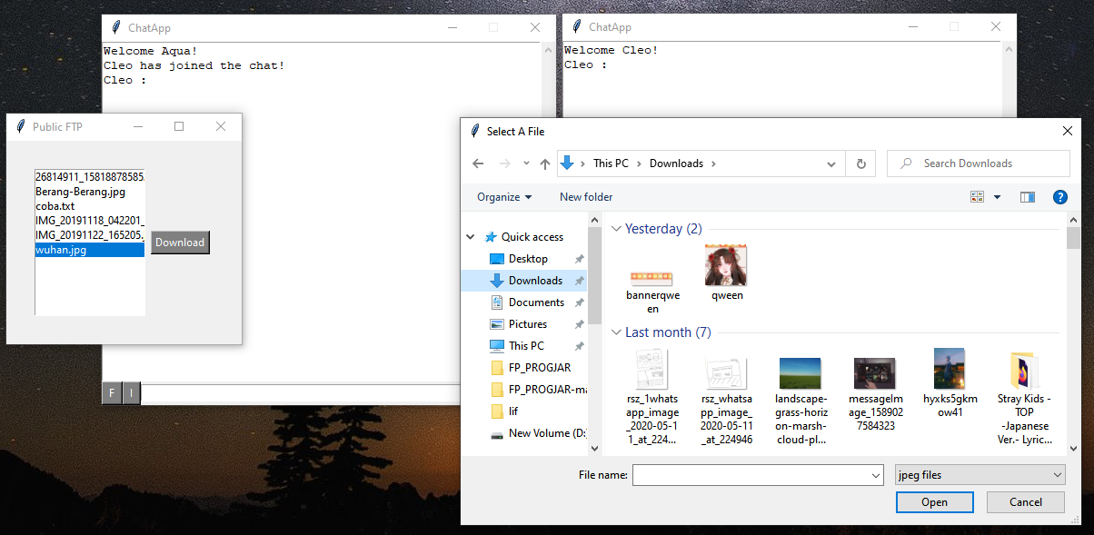
Target tercapai
Penerapan FTP pada GUI
Notes:
Untuk filesystem, akan dihubungkan dengan channel FTP, sehingga upload dan download dihandle oleh FTP Server.

Slide 4
Terima Kasih

